Slide 1
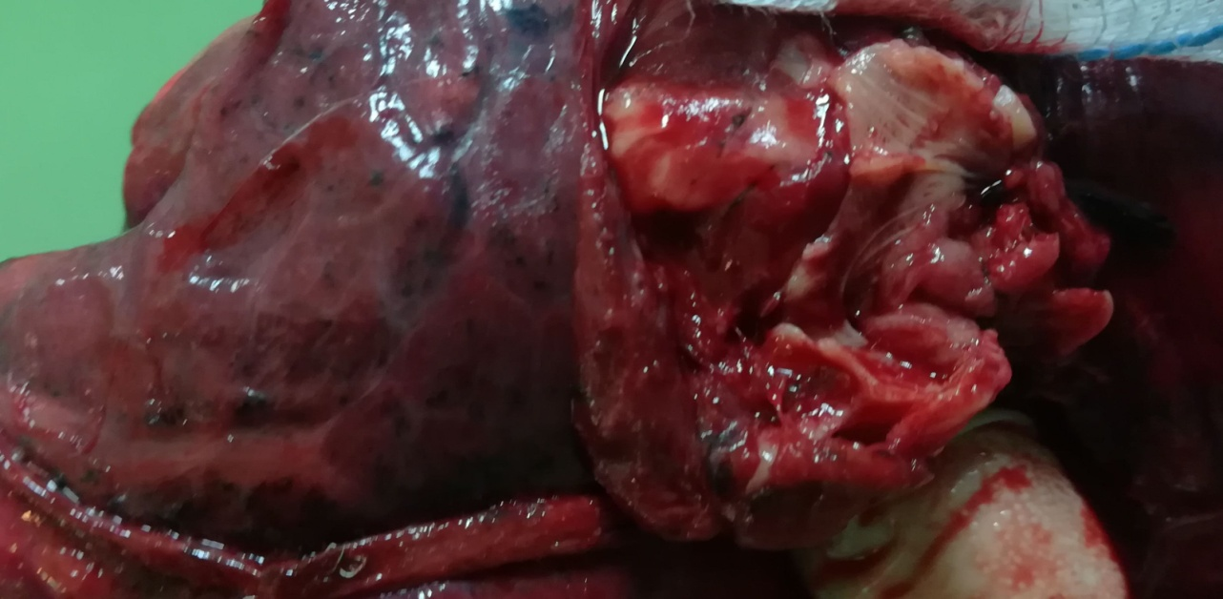
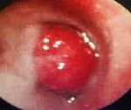
ΑΤΥΠΟ ΚΑΡΚΙΝΟΕΙΔΕΣ ΤΟΥ ΠΝΕΥΜΟΝΟΣ
Νίκος Μπαλταγιάννης
ΘΧ Ε.Α.Ν.Π.’’ΜΕΤΑΞΑ’’

Slide 2
ΑΤΥΠΟ ΚΑΡΚΙΝΟΕΙΔΕΣ ΤΟΥ ΠΝΕΥΜΟΝΟΣ
ΤΑΞΙΝΟΜΗΣΗ ΤΩΝ ΕΝΔΟΚΡΙΝΩΝ ΟΓΚΩΝ (WHO)
ΤΑΞΙΝΟΜΗΣΗ ΤΩΝ ΕΝΔΟΚΡΙΝΩΝ ΟΓΚΩΝ (WHO)
Τυπικά καρκινοειδή | Χαρακτηριστικά NE 2-10 μιτώσεις /2 mm² χωρίς μαρτυρία νέκρωσης
Άτυπα καρκινοειδή | Χαρακτηριστικά NE <2 μιτώσεις /2 mm² με νέκρωση
Μεγαλοκυτταρικό | Χαρακτηριστικά NE >10 μιτώσεις /2 mm² με μεγάλες ζώνης νέκρωσης
Μικροκυτταρικό | Χαρακτηριστικά NE >10 μιτώσεις /2 mm² μικρά κύτταρα

Slide 3
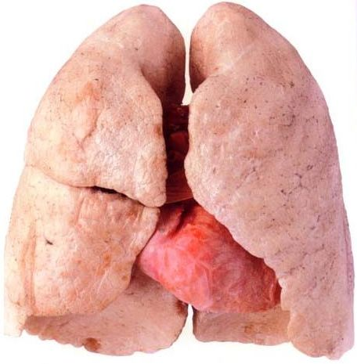
ΑΤΥΠΟ ΚΑΡΚΙΝΟΕΙΔΕΣ ΤΟΥ ΠΝΕΥΜΟΝΟΣ
Οι καρκινοειδείς όγκοι του πνεύμονος είναι μια συναρπαστική αλλά σπάνια ομάδα πνευμονικών νεοπλασμάτων.
Eίναι κακοήθεις νεοπλασίες με νευροενδοκρινική δραστηριότητα και αργή ανάπτυξη.
Αποτελούν το 1-2% των νεοπλασμάτων του πνεύμονος και το 25% όλων των καρκινοειδών όγκων.
1-2%
25%

Slide 4
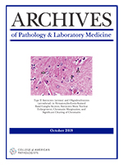
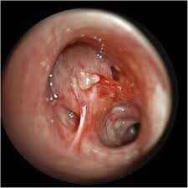
ΑΤΥΠΟ ΚΑΡΚΙΝΟΕΙΔΕΣ ΤΟΥ ΠΝΕΥΜΟΝΟΣ
Όλα τα καρκινοειδή του πνεύμονος είναι κακοήθη και έχουν τη δυνατότητα να μεθίστανται.
Rekhtman N. Neuroendocrine tumors of the lung: an update. Arch. Pathol. Lab. Med. 2010 Nov;134(11):1628-38.

Slide 5
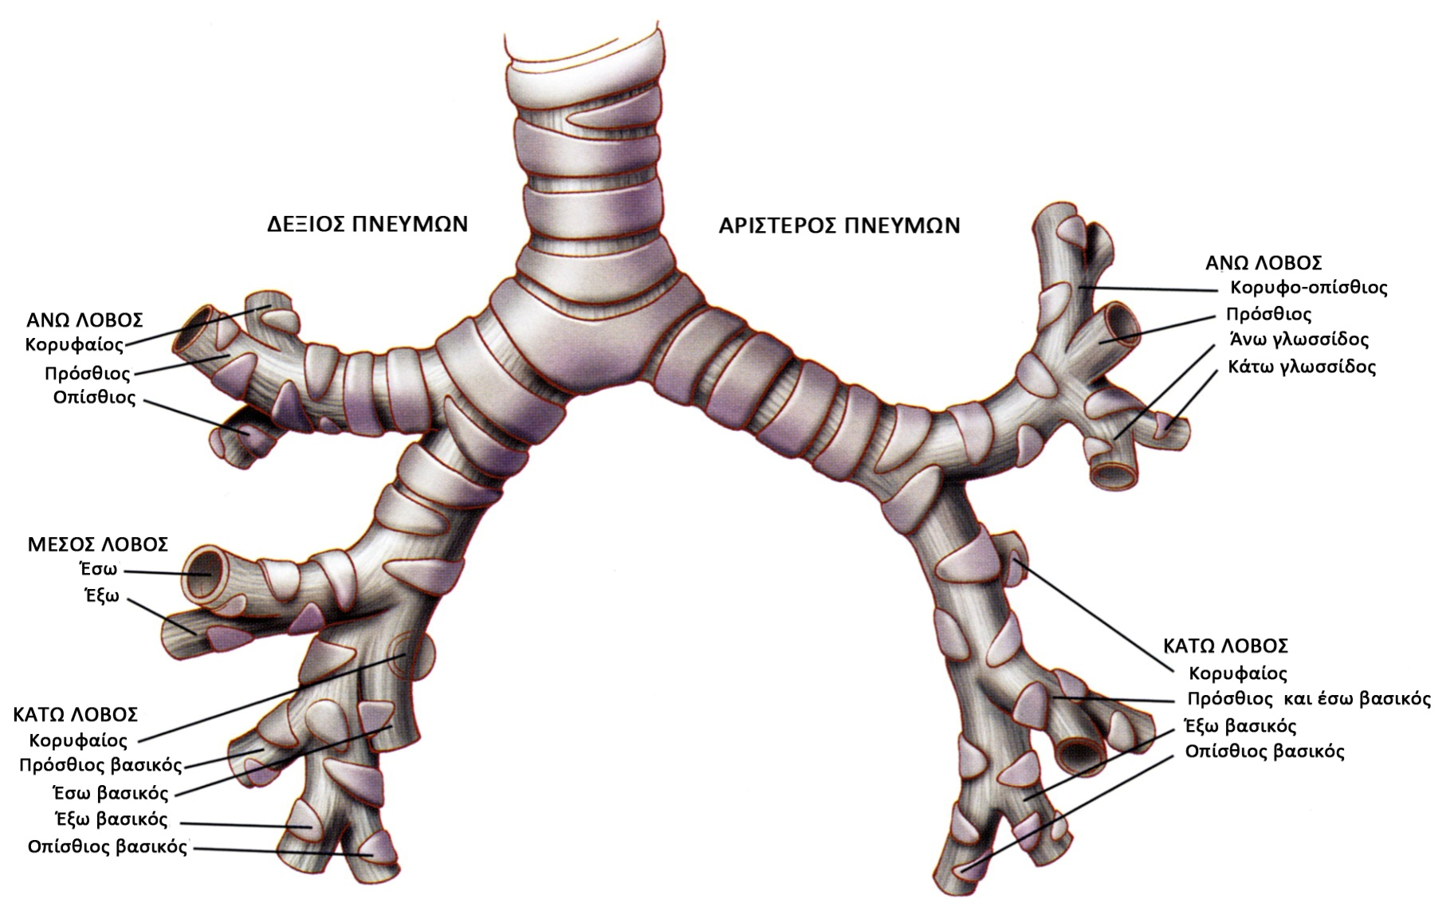
ΑΤΥΠΟ ΚΑΡΚΙΝΟΕΙΔΕΣ ΤΟΥ ΠΝΕΥΜΟΝΟΣ
Τα καρκινοειδή εντοπίζονται κυρίως στούς τμηματικούς και υποτμηματικούς βρόγχους σε ποσοστό 60-70%.
60-70%.

Slide 6
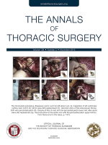
ΑΤΥΠΟ ΚΑΡΚΙΝΟΕΙΔΕΣ ΤΟΥ ΠΝΕΥΜΟΝΟΣ
Τα καρκινοειδή των κύριων βρόγχων και της τραχείας είναι σπάνια.
0,7 %
6%
9 %
Detterbeck FC. Management of carcinoid tumors. Ann Thorac Surg 2010;89:998–1005.

Slide 7
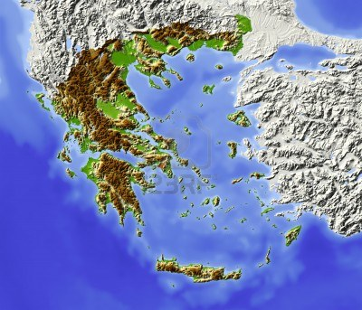
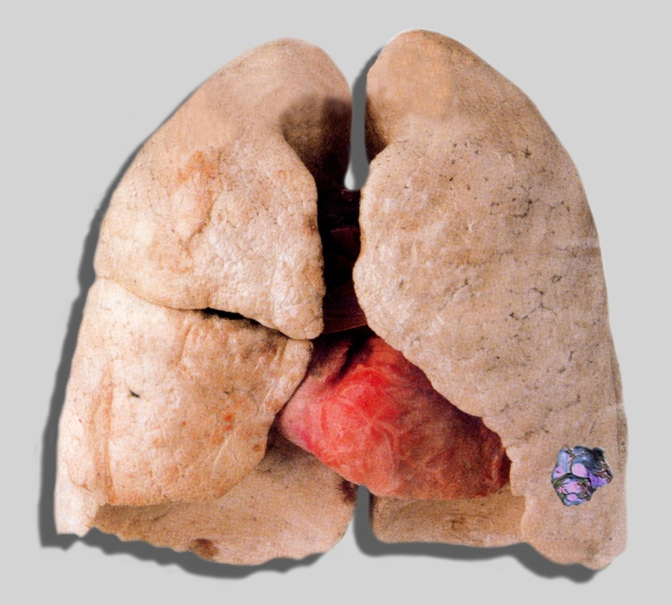
ΑΤΥΠΟ ΚΑΡΚΙΝΟΕΙΔΕΣ ΤΟΥ ΠΝΕΥΜΟΝΟΣ
Η ετήσια επίπτωση των καρκινοειδών όγκων είναι 2,3-2,8 περιπτώσεις ανά εκατομμύριο πληθυσμού.
20-30/έτος

Slide 8
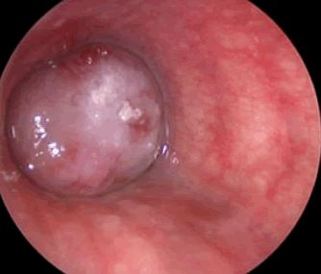
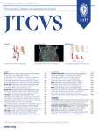
ΑΤΥΠΟ ΚΑΡΚΙΝΟΕΙΔΕΣ ΤΟΥ ΠΝΕΥΜΟΝΟΣ
Το 1972, ο Arrigoni και συν. περιέγραψαν μια υποομάδα καρκινοειδών όγκων του πνεύμονος με άτυπη ιστολογική εμφάνιση και ‘’επιθετική συμπεριφορά’’.
Την ονόμασαν άτυπα καρκινοειδή και παρατήρησαν ότι ανέπτυσσαν μεταστάσεις σε ποσοστό 70%.
Arrigoni MG, Woolner LB, Bernatz PE: Atypical carcinoid tumors of the lung. J Thorac Cardiovasc Surg. 1972 Sep;64(3):413-21.

Slide 9
ΑΤΥΠΟ ΚΑΡΚΙΝΟΕΙΔΕΣ ΤΟΥ ΠΝΕΥΜΟΝΟΣ
Το 10-20% των καρκινοειδών του πνεύμονα είναι άτυπα.
10-20%
άτυπα
80-90%
τυπικά
Καρκινοειδή
πνεύμονος

Slide 10
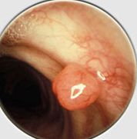
ΑΤΥΠΟ ΚΑΡΚΙΝΟΕΙΔΕΣ ΤΟΥ ΠΝΕΥΜΟΝΟΣ
Τα καρκινοειδή του πνεύμονος κυμαίνονται σε μέγεθος από 0,5 έως 9,5 cm. Τα άτυπα καρκινοειδή είναι κατά μέσον όρο μεγαλύτερα από τα τυπικά.

Slide 11
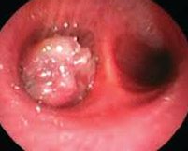
ΑΤΥΠΟ ΚΑΡΚΙΝΟΕΙΔΕΣ ΤΟΥ ΠΝΕΥΜΟΝΟΣ
Το 31% των άτυπων καρκινοειδών αναπτύσσονται ενδοβρογχικά.
Ωστόσο απαντώνται παντού στον πνεύμονα.
Τα άτυπα καρκινοειδή της τραχείας ειναι σπάνια αλλά οχι εντελώς ασυνήθιστα.

Slide 12

ΑΤΥΠΟ ΚΑΡΚΙΝΟΕΙΔΕΣ ΤΟΥ ΠΝΕΥΜΟΝΟΣ
Το ατυπο καρκινοειδές παρουσιάζει γενικά τα ίδια ιστολογικά χαρακτηριστικά με το τυπικό καρκινοειδές.
Ωστόσο το καθοριστικό χαρακτηριστικό είναι η παρουσία 2 έως 10 μιτώσεων ανά 2 mm2 με ή χωρίς νέκρωση.
Η μέτρηση των μιτώσεων γίνεται στη περιοχή της υψηλότερης μιτωτικής δραστηριότητας σε πεδία που βρίθουν καρκινικών κυττάρων ανά 2mm² αντί των 10 πεδίων.
Gosain R, Mukherjee S, Yendamuri SS, Iyer R. Management of Typical and Atypical Pulmonary Carcinoids Based on Different Established Guidelines. Cancers (Basel). 2018 Dec 12;10(12)

Slide 13

ΑΤΥΠΟ ΚΑΡΚΙΝΟΕΙΔΕΣ ΤΟΥ ΠΝΕΥΜΟΝΟΣ
Μια σπάνια αλλοίωση που ονομάζεται διάχυτη ιδιοπαθής πνευμονική νευροενδοκρινήσ κυτταρική υπερπλασία (DIPNECH- diffuse idiopathic pulmonary neuroendocrine cell hyperplasia) έχει συσχετιστεί με την ανάπτυξη τυπικών και άτυπων καρκινοειδών του πνεύμονος.
Aguayo SM, Miller YE, Waldron JA, et al. Brief report: idiopathic diffuse hyperplasia of pulmonary neuroendocrine cells and airways disease. N Engl J Med. 1992;327:1285–1288.

Slide 14
ΑΤΥΠΟ ΚΑΡΚΙΝΟΕΙΔΕΣ ΤΟΥ ΠΝΕΥΜΟΝΟΣ
Οι βλάβες της διάχυτης ιδιοπαθούς πνευμονικής νευροενδοκρινούς κυτταρικής υπερπλασίας περιλαμβάνουν τοπικούς εξωαυλικούς πολλαπλασιασμούς κυττάρων υπό μορφή tumorlets.
Aguayo SM, Miller YE, Waldron JA, et al. Brief report: idiopathic diffuse hyperplasia of pulmonary neuroendocrine cells and airways disease. N Engl J Med. 1992;327:1285–1288.

Slide 15
ΑΤΥΠΟ ΚΑΡΚΙΝΟΕΙΔΕΣ ΤΟΥ ΠΝΕΥΜΟΝΟΣ
Οι καρκινοειδείς όγκοι διακρίνονται με αυθαίρετο τρόπο από τα tumorlets της νευροενδοκρινούς κυτταρικής υπερπλασίας εφόσον έχουν διάμετρο > από 0,5 cm.
Aguayo SM, Miller YE, Waldron JA, et al. Brief report: idiopathic diffuse hyperplasia of pulmonary neuroendocrine cells and airways disease. N Engl J Med. 1992;327:1285–1288.

Slide 16
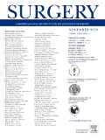
ΑΤΥΠΟ ΚΑΡΚΙΝΟΕΙΔΕΣ ΤΟΥ ΠΝΕΥΜΟΝΟΣ
Tumorlets
Τα Tumorlets είναι καρκινοειδείς όγκοι < 5 mm στη μεγαλύτερη διάμετρο και βρίσκονται στο 7% έως 10% των ασθενών με βρογχοπνευμονικά καρκινοειδή. Είναι συχνότερα σε γυναίκες μεγαλύτερης ηλικίας και μπορούν να έχουν ιστολογικά χαρακτηριστικά τυπικού ή άτυπου καρκινοειδούς.
Chughtai TS, Morin JE, Sheiner NM, et al. Bronchial carcinoid–twenty years’ experience defines a selective surgical approach.Surgery 1997;122:801–808.

Slide 17
ΑΤΥΠΟ ΚΑΡΚΙΝΟΕΙΔΕΣ ΤΟΥ ΠΝΕΥΜΟΝΟΣ
Tumorlets
Ενώ φαίνεται να συνδέονται με χειρότερη πρόγνωση (5-ετής επιβίωση 60%) δεν θεωρούνται μεταστατική νόσος. Η εκτομή του καρκινοειδούς και των τumorlets συνιστά θεραπεία εκλογής.
Chughtai TS, Morin JE, Sheiner NM, et al. Bronchial carcinoid–twenty years’ experience defines a selective surgical approach.Surgery 1997;122:801–808.

Slide 18

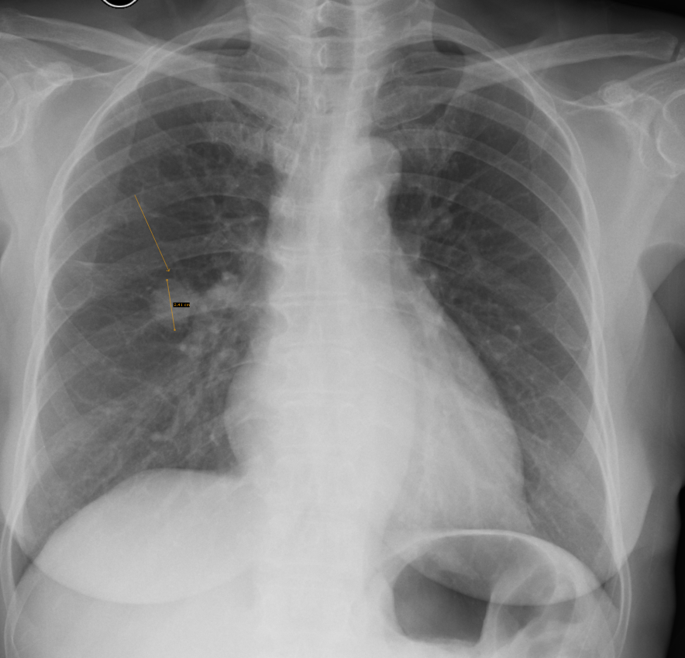
ΑΤΥΠΟ ΚΑΡΚΙΝΟΕΙΔΕΣ ΤΟΥ ΠΝΕΥΜΟΝΟΣ
κλινική εικόνα
Στό 25% των περιπτώσεων οι καρκινοειδείς όγκοι του πνεύμονος είναι ασυμπτωματικοί.
Σε ποσοστό 40% ανακαλύπτονται σε μία απλή Rö Θώρακος.
40%

Slide 19
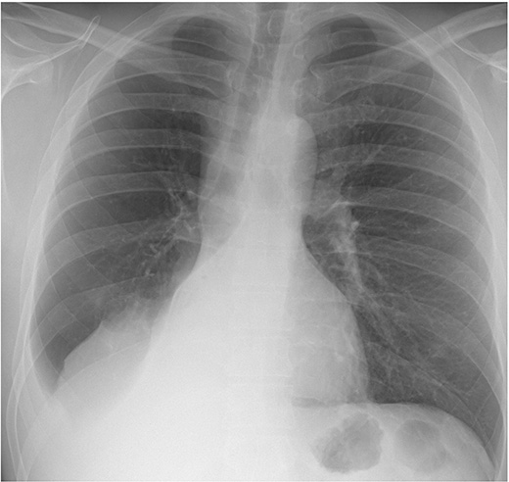
ΑΤΥΠΟ ΚΑΡΚΙΝΟΕΙΔΕΣ ΤΟΥ ΠΝΕΥΜΟΝΟΣ
κλινική εικόνα
Τα κύρια συμπτώματα είναι: 1. Η αιμόπτυση. 2. Ο βήχας. 3. Ο ετερόπλευρος συριγμός. 4. Η πνευμονία.

Slide 20
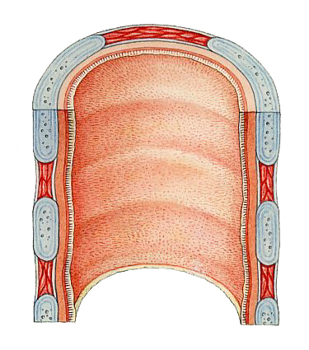
ΑΤΥΠΟ ΚΑΡΚΙΝΟΕΙΔΕΣ ΤΟΥ ΠΝΕΥΜΟΝΟΣ
½
½ d
Οι όγκοι των μεγάλων αεραγωγών προκαλούν συμπτώματα όταν αποφράσσουν το ήμισυ του αυλού.

Slide 21
ΑΤΥΠΟ ΚΑΡΚΙΝΟΕΙΔΕΣ ΤΟΥ ΠΝΕΥΜΟΝΟΣ
d<8mm
Όταν η διάμετρος του αεραγωγού είναι <8mm παρατηρείται δύσπνοια κατά την άσκηση.

Slide 22
ΑΤΥΠΟ ΚΑΡΚΙΝΟΕΙΔΕΣ ΤΟΥ ΠΝΕΥΜΟΝΟΣ
d<5mm
Όταν η διάμετρος του αεραγωγού είναι <5mm παρατηρείται δύσπνοια στην ηρεμία.

Slide 23
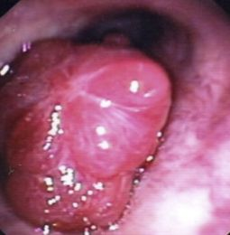

ΑΤΥΠΟ ΚΑΡΚΙΝΟΕΙΔΕΣ ΤΟΥ ΠΝΕΥΜΟΝΟΣ
Διάγνωση
Η βρογχοσκόπηση και η βιοψία είναι gold standard στη διάγνωση των καρκινοειδών του πνεύμονος.
Erasmus JJ, McAdams HP, Patz EF, Coleman RE, Ahuja V, Goodman PC. Evaluation of primary pulmonary carcinoid tumors using FDG PET. AJR Am J Roentgenol. 1998 May;170(5):1369-73.

Slide 24
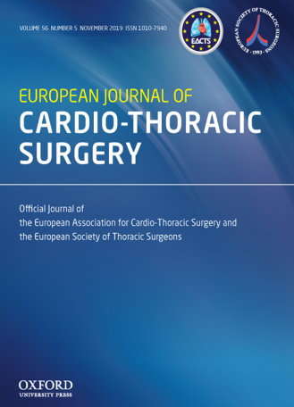
ΑΤΥΠΟ ΚΑΡΚΙΝΟΕΙΔΕΣ ΤΟΥ ΠΝΕΥΜΟΝΟΣ
Διάγνωση
Ενδοβρογχική βιοψία
Η ενδοβρογχική βιοψία των καρκινοειδών όγκων παρά τη πλούσια αιμάτωσή τους είναι ασφαλής με πιθανότητα μείζονος αιμορραγίας περίπου 0,3%.
Stamatis G, Freitag L, Greschuchna D. Limited and radical resection for tracheal and bronchopulmonary carcinoid tumour. Report on 227 cases. Eur J Cardiothorac Surg 1990;4:527–532.

Slide 25
ΑΤΥΠΟ ΚΑΡΚΙΝΟΕΙΔΕΣ ΤΟΥ ΠΝΕΥΜΟΝΟΣ
Διάγνωση
Ενδοβρογχική βιοψία
Η διαγνωστική ικανότητα της ενδοβρογχικής βιοψίας κυμαίνεται μεταξύ 70-80% όταν το υλικό είναι επαρκές.
Ως επαρκές βιοπτικό υλικό θεωρούνται τα 2mm²
Η επάρκεια του βιοπτικού υλικού είναι καθοριστική γιά την ασφαλή διαφορική διάγνωση τυπικού από άτυπο καρκινοειδές.
Todd TR, Cooper JD, Weissberg D, et al. Bronchial carcinoid tumors: Twenty years’ experience. J Thorac Cardiovasc Surg 1980;79:532–536.

Slide 26
ΑΤΥΠΟ ΚΑΡΚΙΝΟΕΙΔΕΣ ΤΟΥ ΠΝΕΥΜΟΝΟΣ
Διάγνωση
Ενδοβρογχική βιοψία
Ωστόσο το υλικό δεν είναι πάντοτε επαρκές και δεν είναι περίεργο που η διάγνωση του τύπου του καρκινοειδούς με ενδοβρογχική βιοψία είναι μόλις 40-50%.
Warren WH, Faber LP, Gould VE. Neuroendocrine neoplasms of the lung. A clinicopathologic update. J Thorac Cardiovascr Surg 1989;98:321–332.

Slide 27
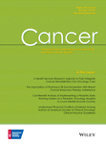
ΑΤΥΠΟ ΚΑΡΚΙΝΟΕΙΔΕΣ ΤΟΥ ΠΝΕΥΜΟΝΟΣ
Διάγνωση
Διαθωρακική βιοψία
Η διαθωρακική βιοψία -Transthoracic needle biopsy (TTNB) -συνήθως εφαρμόζεται επί περιφερικών όγκων.
Η λήψη αντιπροσωπευτικού και επαρκούς βιοπτικού υλικού καθορίζει τη διαγνωστική ακρίβεια.
. Nicholson SA, Ryan MR. A review of cytologic findings in neuroendocrine carcinomas including carcinoid tumors with histologic correlation. Cancer 2000;90:148–161.

Slide 28
ΑΤΥΠΟ ΚΑΡΚΙΝΟΕΙΔΕΣ ΤΟΥ ΠΝΕΥΜΟΝΟΣ
Διάγνωση
Διαθωρακική βιοψία
Η διαθωρακική βιοψία βοηθάει στη διάγνωση του καρκινοειδούς γενικώς μόνον στο 40%.
Η διαθωρακική βιοψία, επίσης, βοηθάει στη διάκριση τυπικού από άτυπο καρκινοεδές μόνον στο 10-29%.
. Nicholson SA, Ryan MR. A review of cytologic findings in neuroendocrine carcinomas including carcinoid tumors with histologic correlation. Cancer 2000;90:148–161.

Slide 29
ΑΤΥΠΟ ΚΑΡΚΙΝΟΕΙΔΕΣ ΤΟΥ ΠΝΕΥΜΟΝΟΣ
Χειρουργική αντιμετώπιση
Η αντιμετώπιση των άτυπων καρκινοειδών του πνεύμονος είναι η χειρουργική εξαίρεση του όγκου.
Τα καρκινοειδή μεθίστανται στος λεμφαδένες των μεσολοβίων σχισμών και του μεσοθωρακίου σε ποσοστό 5-20% τα τυπικά και 30-70% τά άτυπα.
IASLC THORACIC ONCOLOGY, SECOND EDITION ISBN: 978-0-323-52357-8
Copyright © 2018 International Association for the Study of Lung Cancer (IASLC).Published by Elsevier Inc.

Slide 30
ΑΤΥΠΟ ΚΑΡΚΙΝΟΕΙΔΕΣ ΤΟΥ ΠΝΕΥΜΟΝΟΣ
Χειρουργική αντιμετώπιση
Ο χρυσός κανόνας της χειρουργικής θεραπείας του άτυπου καρκινοειδούς του πνεύμονος είναι η λοβεκτομή η οποία απαραιτήτως συνοδεύεται απο λεμφαδενικό καθαρισμό του μεσολοβίων και του μεσοθωρακίου.
Όρια εκτομής 5mm θεωρούνται επαρκή καθώς τα καρκινοειδή δεν εχουν τη τάση υποβλεννογόνιας επέκτασης.
IASLC THORACIC ONCOLOGY, SECOND EDITION ISBN: 978-0-323-52357-8
Copyright © 2018 International Association for the Study of Lung Cancer (IASLC).Published by Elsevier Inc.

Slide 31
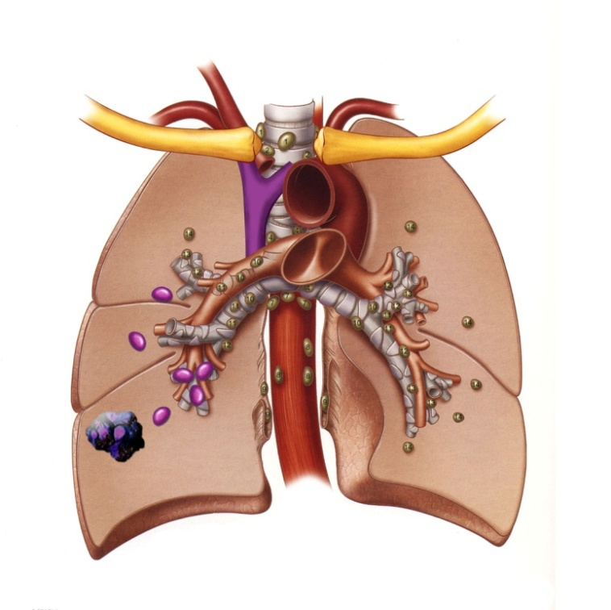
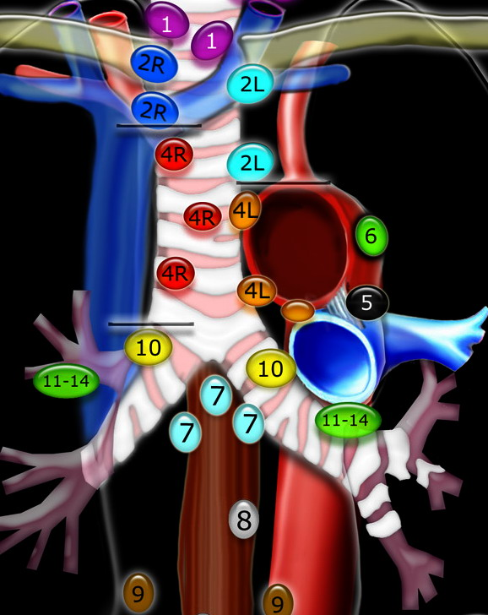
ΑΤΥΠΟ ΚΑΡΚΙΝΟΕΙΔΕΣ ΤΟΥ ΠΝΕΥΜΟΝΟΣ
Χειρουργική αντιμετώπιση

Slide 32

ΑΤΥΠΟ ΚΑΡΚΙΝΟΕΙΔΕΣ ΤΟΥ ΠΝΕΥΜΟΝΟΣ
Χειρουργική αντιμετώπιση

Slide 33
ΑΤΥΠΟ ΚΑΡΚΙΝΟΕΙΔΕΣ ΤΟΥ ΠΝΕΥΜΟΝΟΣ
Χειρουργική αντιμετώπιση
  Ο στόχος της χειρουργικής θεραπείας των καρκινοειδών όγκων του πνεύμονος είναι η R0 εκτομή με διατήρηση όσο το δυνατόν μεγαλύτερου μέρους φυσιολογικού πνευμονικού παρεγχύματος.
. Ducrocq X., Thomas P., Massard G., Barsotti P., Giudicelli R., Fuentes P., Wihlm J.M. Operative risk and prognostic factors of typical bronchial carcinoid tumors. Ann. Thorac. Surg. 1998;65:1410–1414.

Slide 34
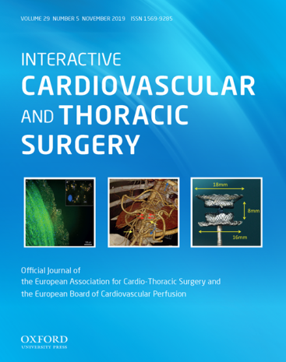
ΑΤΥΠΟ ΚΑΡΚΙΝΟΕΙΔΕΣ ΤΟΥ ΠΝΕΥΜΟΝΟΣ
Χειρουργική αντιμετώπιση
  Η πρόοδος της τεχνολογίας στη διαγνωστική απεικόνιση επέτρεψε την ανίχνευση των καρκινοειδών όγκων σε πρώϊμα στάδια . Ως εκ τούτου, στις περισσότερες περιπτώσεις είναι δυνατή η τοπική εκτομή.
. Afoke J., Tan C., Hunt I., Zakkar M. Is sublobar resection equivalent to lobectomy for surgical management of peripheral carcinoid? Interact. Cardiovasc. Thorac. Surg. 2013;16:858–863.

Slide 35
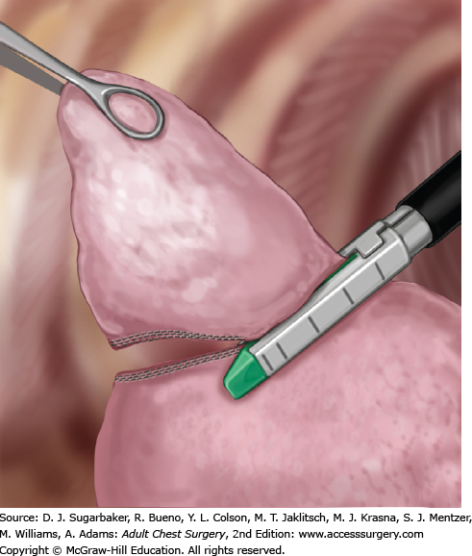
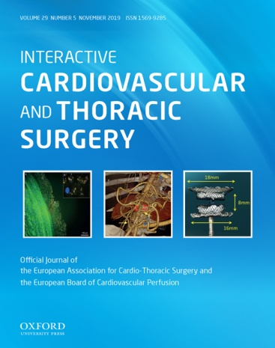
ΑΤΥΠΟ ΚΑΡΚΙΝΟΕΙΔΕΣ ΤΟΥ ΠΝΕΥΜΟΝΟΣ
Χειρουργική αντιμετώπιση
  Σε περιφερικά εντοπισμένους όγκους, η σφηνοειδής εκτομή (wedge resection) ευνοείται και συχνά είναι επαρκής .
σφηνοειδής εκτομή
. Afoke J., Tan C., Hunt I., Zakkar M. Is sublobar resection equivalent to lobectomy for surgical management of peripheral carcinoid? Interact. Cardiovasc. Thorac. Surg. 2013;16:858–863.

Slide 36

ΑΤΥΠΟ ΚΑΡΚΙΝΟΕΙΔΕΣ ΤΟΥ ΠΝΕΥΜΟΝΟΣ
Χειρουργική αντιμετώπιση
  Όταν ο καρκινοειδής όγκος εντοπίζεται σε κεντρικό αεραγωγό, οι ασθενείς υποβάλλονται σε πολύπλοκες εκτομές με αγγειοπλαστική / βρογχοπλαστική αποκατάσταση.
. Bölükbas S., Schirren J. Parenchyma-sparing bronchial sleeve resections in trauma, benign and malign diseases. Thorac. Cardiovasc. Surg. 2010;58:32–37.

Slide 37
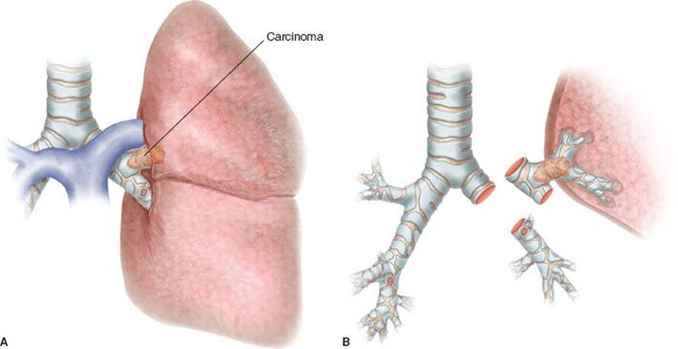
ΑΤΥΠΟ ΚΑΡΚΙΝΟΕΙΔΕΣ ΤΟΥ ΠΝΕΥΜΟΝΟΣ
Χειρουργική αντιμετώπιση
καρκινοειδές

Slide 38
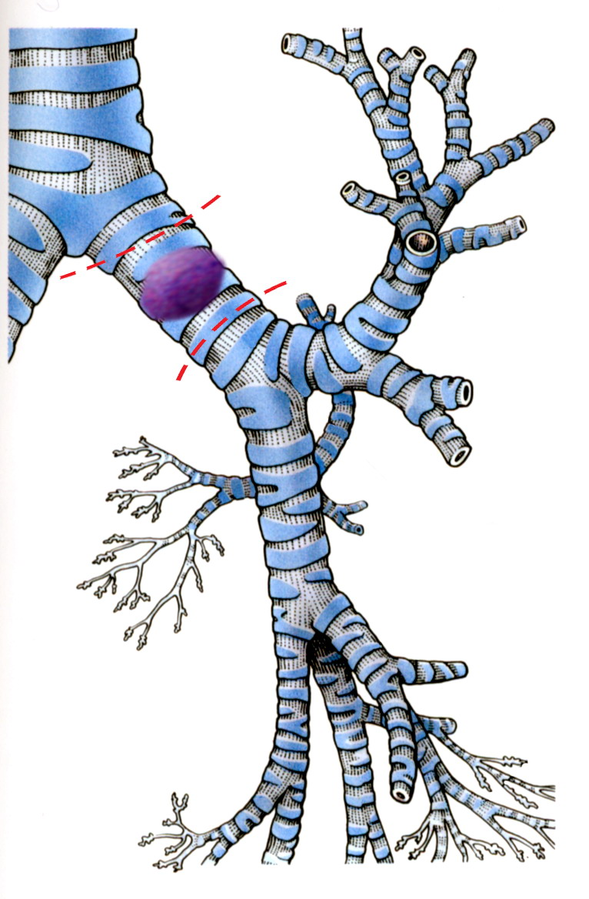
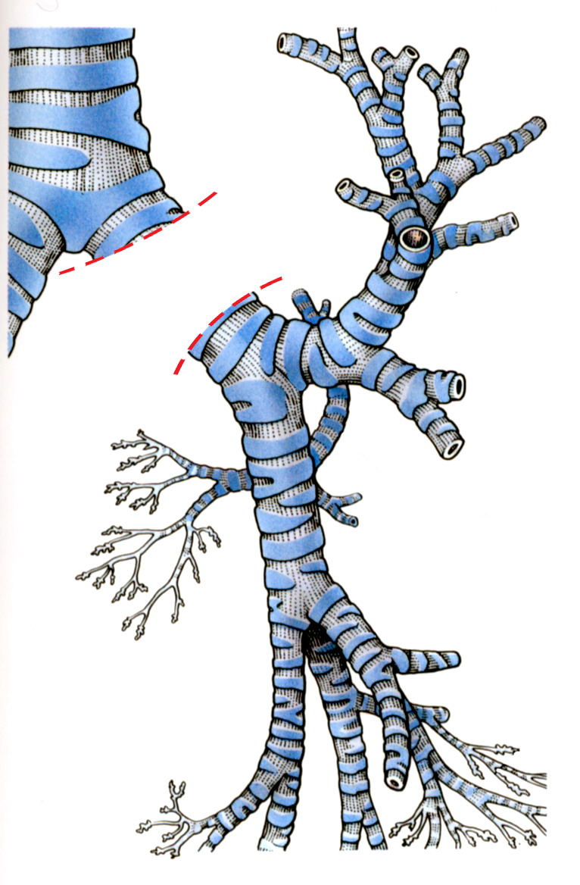
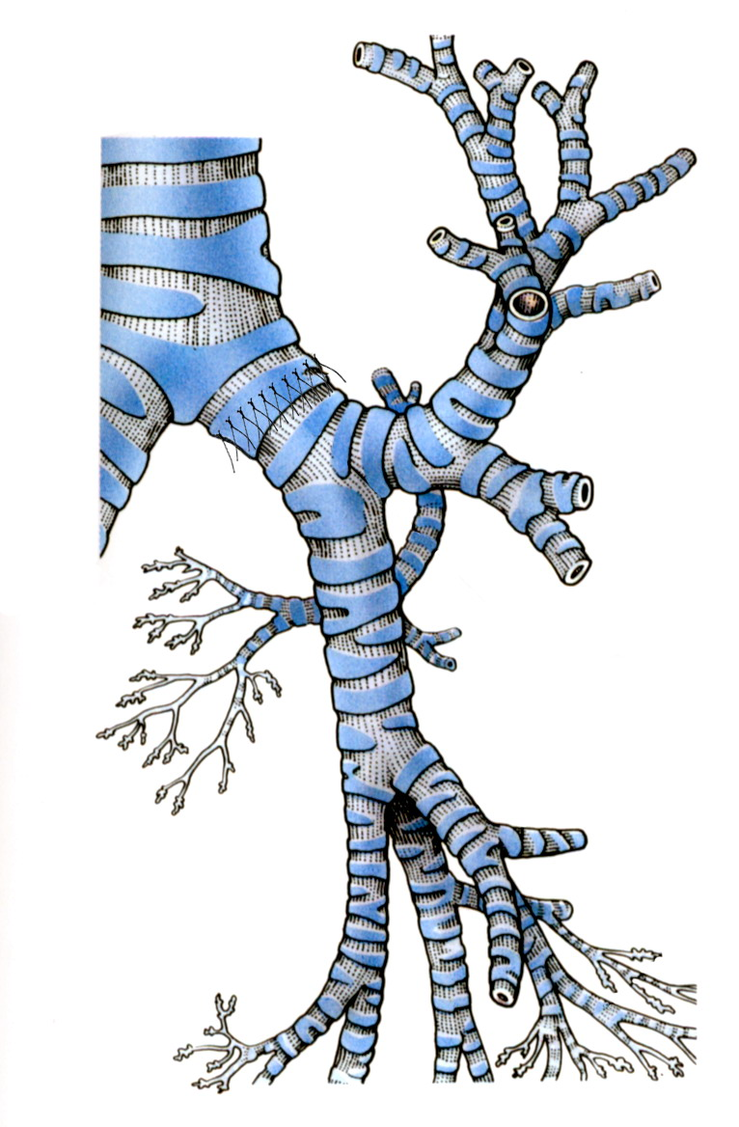
ΑΤΥΠΟ ΚΑΡΚΙΝΟΕΙΔΕΣ ΤΟΥ ΠΝΕΥΜΟΝΟΣ
Χειρουργική αντιμετώπιση

Slide 39
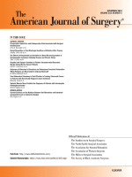
ΑΤΥΠΟ ΚΑΡΚΙΝΟΕΙΔΕΣ ΤΟΥ ΠΝΕΥΜΟΝΟΣ
Χειρουργική αντιμετώπιση
  Οι Fox και συν, σε ενδιαφέρουσα ανασκόπηση με 3.270 ασθενείς με καρκινοειδείς όγκους των πνευμόνων διαπίστωσαν ότι η πιο συνηθισμένη χειρουργική προσέγγιση ήταν η λοβεκτομή (1669, 51,2%), ακολούθως η wedge εκτομή και η τμηματεκτομή (784, 24,1%) και κατόπιν το ablation ,η πνευμονεκτομή, η βρογχοπλαστική και η εκτεταμένη εκτομή.
Fox M., Van Berkel V., Bousamra M., Sloan S., Martin R.C.G. Surgical management of pulmonary carcinoid tumors: Sublobar resection versus lobectomy. Am. J. Surg. 2013;205:200–208.

Slide 40
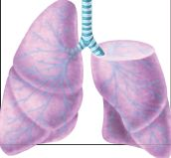
ΑΤΥΠΟ ΚΑΡΚΙΝΟΕΙΔΕΣ ΤΟΥ ΠΝΕΥΜΟΝΟΣ
Χειρουργική αντιμετώπιση
  Οι ασθενείς με περιορισμένες εκτομές συνήθως είναι ηλικιωμένοι (> 60 ετών) και πρώϊμου σταδίου.
Fox M., Van Berkel V., Bousamra M., Sloan S., Martin R.C.G. Surgical management of pulmonary carcinoid tumors: Sublobar resection versus lobectomy. Am. J. Surg. 2013;205:200–208.

Slide 41
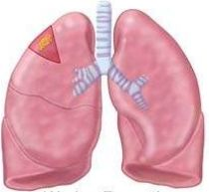
ΑΤΥΠΟ ΚΑΡΚΙΝΟΕΙΔΕΣ ΤΟΥ ΠΝΕΥΜΟΝΟΣ
Χειρουργική αντιμετώπιση
  Επίσης οι ασθενείς που υποβλήθηκαν σε περιορισμένη επέμβαση (σφηνοειδή εκτομή, τμηματεκτομή) είχαν μικρότερη επιβίωση σε σχέση με εκείνους που υποβλήθηκαν σε λοβεκτομή.(86 έναντι 83 μηνών)
Fox M., Van Berkel V., Bousamra M., Sloan S., Martin R.C.G. Surgical management of pulmonary carcinoid tumors: Sublobar resection versus lobectomy. Am. J. Surg. 2013;205:200–208.

Slide 42
ΑΤΥΠΟ ΚΑΡΚΙΝΟΕΙΔΕΣ ΤΟΥ ΠΝΕΥΜΟΝΟΣ
Χειρουργική αντιμετώπιση

Slide 43
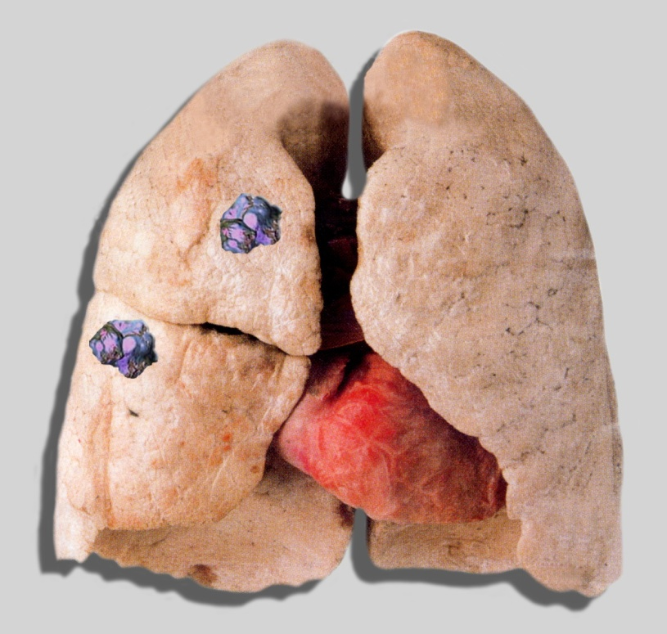
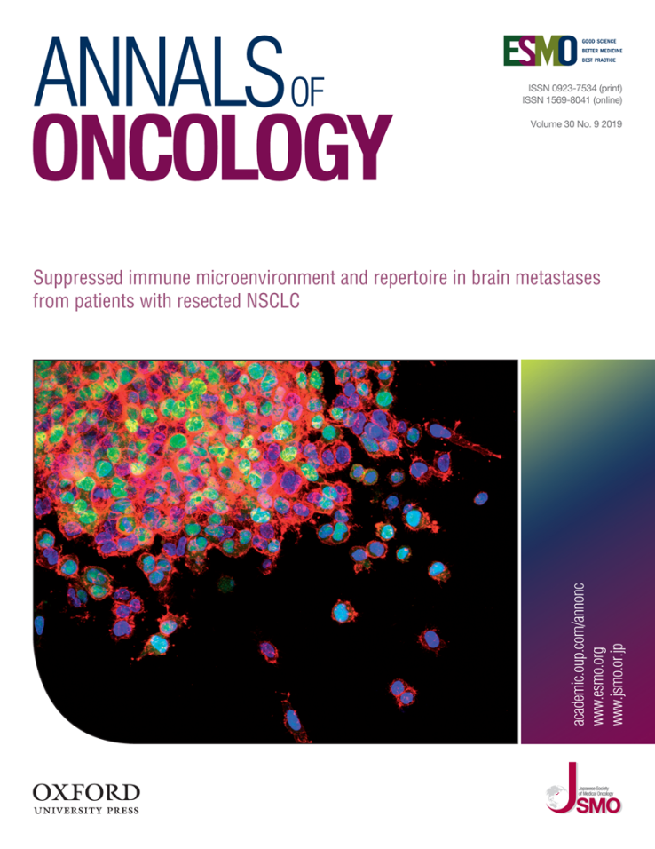
ΑΤΥΠΟ ΚΑΡΚΙΝΟΕΙΔΕΣ ΤΟΥ ΠΝΕΥΜΟΝΟΣ
Χειρουργική αντιμετώπιση επί μεταστάσεων
  Oι Caplin και συν. συνιστούν εκτομή του πρωτοπαθούς όγκου και των ολιγομεταστάσεων.
Caplin ME, Baudin E, Ferolla P, et al. on behalf of the enets consensus conference participants. Pulmonary neuroendocrine (carcinoid) tumors: European Neuroendocrine Tumor Society expert consensus and recommendations for best practice for typical and atypical pulmonary carcinoids. Ann Oncol 2015;26:1604–20.

Slide 44

ΑΤΥΠΟ ΚΑΡΚΙΝΟΕΙΔΕΣ ΤΟΥ ΠΝΕΥΜΟΝΟΣ
Χειρουργική αντιμετώπιση επί μεταστάσεων
  Οι οδηγίες NCCN συνιστούν επίσης
  εκτομή της υποτροπιάζουσας τοπικής νόσου,
  των απομεμακρυσμένων μεταστάσεων και
  των όγκων που αρχικώς ήταν μή εξαιρέσιμοι και υποστράφηκαν επί ασθενών με επαρκές performance status.
National Comprehensive Cancer Network (nccn). NCCN Clinical Practice Guidelines in Oncology: Neuroendocrine Tumors. Ver. 2.2017. Fort Washington, PA: nccn; 2017. [Current version available online at: https://www.nccn.org/professionals/ physician_gls/pdf/neuroendocrine.pdf (free registration required); cited 10 April 2017]

Slide 45

ΑΤΥΠΟ ΚΑΡΚΙΝΟΕΙΔΕΣ ΤΟΥ ΠΝΕΥΜΟΝΟΣ
Πρόγνωση
Η διάκριση μεταξύ άτυπου καρκινοειδούς και τυπικού καρκινοειδούς είναι ο σημαντικότερος προγνωστικός παράγοντας.
Οι άτυποι καρκινοειδείς όγκοι, μεθίστανται με συχνότητα 20%.
Η 5-ετής επιβίωση των ασθενών με άτυπα καρκινοειδή είναι 60%.
Lim E, Yap YK, De Stavola BL, Nicholson AG, Goldstraw P. The impact of stage and cell type on the prognosis of pulmonary neuroendocrine tumors. J. Thorac. Cardiovasc. Surg. 2005 Oct;130(4):969-72.

Slide 46

ΑΤΥΠΟ ΚΑΡΚΙΝΟΕΙΔΕΣ ΤΟΥ ΠΝΕΥΜΟΝΟΣ
FOLLOW- UP
ΤΥΠΙΚΟ ΚΑΡΚΙΝΟΕΙΔΕΣ
Rö Θώρακος 3 και 6 μήνες και μετά κάθε χρόνο για 2 χρόνια + μέτρησης χρωμογρανίνης.
Μετά τα 2 χρόνια Rö Θώρακος κάθε χρόνο και CT θώρακος κάθε 3 χρόνια + βιοχημικό profile.
Somatostatin receptor scintigraphy (SRS) σε ένα χρόνο και κατόπιν επί υποψίας υποτροπής.
Βρογχοσκόπηση κάθε 5-10 χρόνια.
Caplin ME, Baudin E, Ferolla P, Filosso P, Garcia-Yuste M, Lim E, Oberg K, Pelosi G, Perren A, Rossi RE, Travis WD; ENETS consensus conference participants.: Pulmonary neuroendocrine (carcinoid) tumors: European Neuroendocrine Tumor Society expert consensus and recommendations for best practice for typical and atypical pulmonary carcinoids.Ann Oncol. 2015 Aug;26(8):1604-20.

Slide 47

ΑΤΥΠΟ ΚΑΡΚΙΝΟΕΙΔΕΣ ΤΟΥ ΠΝΕΥΜΟΝΟΣ
FOLLOW- UP
Η παρακολούθηση με βρογχοσκόπηση πραγματοποιήθηκε μόνον στο 8,7% των ασθενών.
Η παρακολούθηση με ακτινογραφία θώρακος πραγματοποιήθηκε σε ποσοστό 93,5% και
Η παρακολούθηση με CT θώρακoς στο 65,2% των ασθενών.
Asta Agasarova, Clare Harnett, Niall Mulligan, Muhammad Shakeel Majeed, Alberto Caimo, Gianluca Tamagno: Management and Follow-up of Patients with a Bronchial Neuroendocrine Tumor in the Last Twenty Years in Ireland: Expected Inconsistencies and Unexpected Discoveries Int J Endocrinol. 2018; 2018: 1043287. Published online 2018 Aug 29.

Slide 48
ΑΤΥΠΟ ΚΑΡΚΙΝΟΕΙΔΕΣ ΤΟΥ ΠΝΕΥΜΟΝΟΣ
FOLLOW- UP
Συνεπώς η παρακολούθηση των ασθενών που υποβλήθηκαν σε χειρουργικη θεραπεία των νευροενδοκρινών όγκων του πνεύμονος ήταν εντελώς ασυμβίβαστη με τις τρέχουσες διεθνείς συστάσεις.
Asta Agasarova, Clare Harnett, Niall Mulligan, Muhammad Shakeel Majeed, Alberto Caimo, Gianluca Tamagno: Management and Follow-up of Patients with a Bronchial Neuroendocrine Tumor in the Last Twenty Years in Ireland: Expected Inconsistencies and Unexpected Discoveries Int J Endocrinol. 2018; 2018: 1043287. Published online 2018 Aug 29.

Slide 49
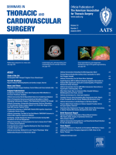
ΑΤΥΠΟ ΚΑΡΚΙΝΟΕΙΔΕΣ ΤΟΥ ΠΝΕΥΜΟΝΟΣ
FOLLOW- UP
Πρόσφατα, μια αναδρομική μελέτη προσπάθησε να προσδιορίσει τη αξία της προσεκτικής παρακολούθησης μετά την εκτομή τυπικών καρκινοειδών του πνεύμονος.
Συνολικά 146 εξετάσεις παρακολούθησης πραγματοποιήθηκαν σε 53 ασθενείς και χωρίς να ανιχνευθεί υποτροπή της νόσου.
S. C. Murthy, C. Bariana, S. Raja et al., “Is close surveillance indicated for indolent cancers? The carcinoid story,” Seminars in Thoracic and Cardiovascular Surgery, 2016.,vol. 28, no. 2, pp. 541–548.

Slide 50

ΑΤΥΠΟ ΚΑΡΚΙΝΟΕΙΔΕΣ ΤΟΥ ΠΝΕΥΜΟΝΟΣ
FOLLOW- UP
Σύμφωνα με τους συγγραφείς, με βάση τα ευρήματά τους, η στενή παρακολούθηση μετά από πλήρη εκτομή ενός ΤΥΠΙΚΟΥ ΚΑΡΚΙΝΟΕΙΔΟΥΣ ΟΓΚΟΥ ΤΟΥ ΠΝΕΥΜΟΝΟΣ είναι πιθανώς περιττή.
S. C. Murthy, C. Bariana, S. Raja et al., “Is close surveillance indicated for indolent cancers? The carcinoid story,” Seminars in Thoracic and Cardiovascular Surgery, 2016.,vol. 28, no. 2, pp. 541–548.

Slide 51

ΑΤΥΠΟ ΚΑΡΚΙΝΟΕΙΔΕΣ ΤΟΥ ΠΝΕΥΜΟΝΟΣ
FOLLOW- UP
ΑΤΥΠΟ ΚΑΡΚΙΝΟΕΙΔΕΣ
CT θώρακος 3 και 6 μήνες μετά την επέμβαση και ακολούθως CT θώρακος κάθε χρόνο για 5 χρόνια και μετά την πενταετία κάθε χρόνο για 20 χρόνια!
Βρογχοσκόπηση κάθε 1-3 χρόνια.
H PET/CT μπορει να αντικαταστήσει το Somatostatin receptor scintigraphy (SRS).
ΟΙ ΑΠΟΦΑΣΕΙΣ ΠΑΡΑΚΟΛΟΥΘΗΣΗΣ ΕΞΑΡΤΩΝΤΑΙ ΚΥΡΙΩΣ ΑΠΟ ΤΟ ΜΕΓΕΘΟΣ ΤΟΥ ΟΓΚΟΥ , TO STATUS R ΤΗΣ ΕΚΤΟΜΗΣ ΚΑΙ ΤΗ ΠΙΘΑΝΗ ΛΕΜΦΑΔΕΝΙΚΗ ΣΥΜΜΕΤΟΧΗ.
Caplin ME, Baudin E, Ferolla P, Filosso P, Garcia-Yuste M, Lim E, Oberg K, Pelosi G, Perren A, Rossi RE, Travis WD; ENETS consensus conference participants.: Pulmonary neuroendocrine (carcinoid) tumors: European Neuroendocrine Tumor Society expert consensus and recommendations for best practice for typical and atypical pulmonary carcinoids.Ann Oncol. 2015 Aug;26(8):1604-20.

Slide 52
ΑΤΥΠΟ ΚΑΡΚΙΝΟΕΙΔΕΣ ΤΟΥ ΠΝΕΥΜΟΝΟΣ
ΟΔΗΓΙΕΣ ΑΝΤΙΜΕΤΩΠΙΣΗΣ ΤΩΝ ΚΑΡΚΙΝΟΕΙΔΩΝ ΤΟΥ ΠΝΕΥΜΟΝΟΣ
ENETS: European Neuroendocrine Tumor Society, EMSO: European Society of Medical Oncology, NANETS: North American Neuroendocrine Tumor Society, NCCN: National Comprehensive Cancer Network.

Slide 53
ΑΤΥΠΟ ΚΑΡΚΙΝΟΕΙΔΕΣ ΤΟΥ ΠΝΕΥΜΟΝΟΣ
ΟΔΗΓΙΕΣ ΑΝΤΙΜΕΤΩΠΙΣΗΣ ΤΩΝ ΚΑΡΚΙΝΟΕΙΔΩΝ ΤΟΥ ΠΝΕΥΜΟΝΟΣ
ΟΔΗΓΙΕΣ | NCCN | NANETS | ENETS | ESMO
Χειρουργική θεραπεία | Λοβεκτομή + λεμαδενικός καθαρισμός ή δειγματοληψία | Sleeve εκτομή+δειγματοληψία λεμφαδένων | Λοβεκτομή/τμηματεκτομή +δειγματοληψία τουλάχιστον 6 λεμαδένων εκ των οποίων οι 3 να αφορούν λεμφαδενικούς σταθμούς του μεσοθωρακίου συμπεριλαμβανομένου του σταθμού7. Επί κεντρικής εντόπισης sleeve εκτομή με διατήρηση του πνευμονικού παρεγχύματος . Η sleeve λοβεκτομή προτιμάται της πνευμονεκτομής. + συστηματικός λεμφαδενικός καθαρισμός. | Επί ανεγχείρητης νόσου, βρογχοσκοπική με Laser εκτομή ενδοαυλικού τυπικού καρκινοειδούς . Λοβεκτομή / sleeve εκτ ομή + ριζικός λεμφαδενικός καθαρισμός.
Adjuvant Θεραπεία | Stage IIIA/B Ατυπο καρκινοειδές Ακτινοθεραπεία+/- χημειοθεραπεία | ΔΕΝ υπάρχει σύσταση | Ατυπο καρκινοειδές με θετικούς λεμφαδένες Adjuvant Θεραπεία | ΔΕΝ υπάρχει σύσταση

Slide 54

ευχαριστώ

Slide 55

ΑΤΥΠΟ ΚΑΡΚΙΝΟΕΙΔΕΣ ΤΟΥ ΠΝΕΥΜΟΝΟΣ
Διαφορική Διάγνωση
Στη διαφορική διάγνωση των καρτκνοειδών του πνεύμονος περιλαμβάνονται:
-Μεταστατικά καρκινοειδή από αλλού, ειδικά εκείνα που προέρχονται από το γαστρεντερικό σωλήνα
-Μικροκυτταρικό καρκίνωμα
-Όγκοι τύπου σιελογόνων αδένων
-Μεταστάσεις του λοβιδιακού καρκίνου του μαστού
-Παραγαγγλιώμα
-Γλομαγγείωμα
-Ογκώματα
Limaiem F, Wallen JM. Cancer, Lung Carcinoid Tumors Treasure Island (FL): StatPearls Publishing; 2019 Jan-.
Copyright © 2019, StatPearls Publishing LLC.

Slide 56

ΑΤΥΠΟ ΚΑΡΚΙΝΟΕΙΔΕΣ ΤΟΥ ΠΝΕΥΜΟΝΟΣ
ΑΝΟΣΟΙΣΤΟΧΗΜΕΙΑ
H έκφραση Ki-67 για νευροενδοκρινείς όγκους από μικρά κύτταρα είναι >50%, για το μεγαλοκυτταρικό καρκίνωμα 40% , <20% στα άτυπα καρκινοειδή και <2% στα τυπικά καρκινοειδή.
Travis WD, Brambilla E, Burke AP, et al. WHO Classification of Tumours of the Lung, Pleura, Thymus and Heart. 4th ed. Lyon:International Agency for Research on Cancer; 2015.

Slide 57
ΑΤΥΠΟ ΚΑΡΚΙΝΟΕΙΔΕΣ ΤΟΥ ΠΝΕΥΜΟΝΟΣ
ΑΝΟΣΟΙΣΤΟΧΗΜΕΙΑ
H έκφραση Ki-67 για νευροενδοκρινείς όγκους από μικρά κύτταρα είναι >50%, για το μεγαλοκυτταρικό καρκίνωμα 40% , <20% στα άτυπα καρκινοειδή και <2% στα τυπικά καρκινοειδή.
Travis WD, Brambilla E, Burke AP, et al. WHO Classification of Tumours of the Lung, Pleura, Thymus and Heart. 4th ed. Lyon:International Agency for Research on Cancer; 2015.

Slide 58

ΑΤΥΠΟ ΚΑΡΚΙΝΟΕΙΔΕΣ ΤΟΥ ΠΝΕΥΜΟΝΟΣ
Διάγνωση
Συνήθως τα καρκινοειδή του πνεύμονος παρουσιάζουν κλινική ενδοκρινολογική ‘’σιγή’’.
Κλινικά δευτεροπαθή σύνδρομα λόγω παραγωγής πεπτιδίων είναι ασυνήθιστα,και περιλαμβάνουν το καρκινοειδές σύνδρομο, το σύνδρομο Cushing και την ακρομεγαλία.
Saber M, Ismail Y, Alieldin N, Loay I, El Zawahry M. Neuroendocrine tumors of the lung: A five-year retrospective experience of Egyptian NCI (2010-2014). J Egypt Natl Canc Inst. 2018 Dec;30(4):151-158.

Slide 59
ΑΤΥΠΟ ΚΑΡΚΙΝΟΕΙΔΕΣ ΤΟΥ ΠΝΕΥΜΟΝΟΣ
Διάγνωση
Η μέτρηση dU-5-υδροξυ ινδολ-οξικό οξύ των ούρων σε ασθενείς με καρκινοειδές σύνδρομο.
Ο προσδιορισμός των επιπέδων της ACTH σε ασθενείς με νόσο του Cushing.
Η μέτρηση GHRH στον ορό και του αυξητικού παράγοντα ινσουλίνης (IGF) -I σε ασθενείς με σημεία ακρομεγαλίας διευκολύνουν τη διάγνωση.

Slide 60

ΑΤΥΠΟ ΚΑΡΚΙΝΟΕΙΔΕΣ ΤΟΥ ΠΝΕΥΜΟΝΟΣ
Διάγνωση
-Octreotide single-photon emission CT, -gallium-labeled somatostatin analogs - Imaging for somatostatin receptors using Indium-111-labeled-octreotide είναι χρήσιμες εξετάσεις στη διάγνωση, στη σταδιοποίηση και την παρακολούθηση της υποτροπής.
. Crocetti E, Paci E. Malignant carcinoids in the USA, SEER 1992-1999. An epidemiological study with 6830 cases. Eur. J. Cancer Prev. 2003 Jun;12(3):191-4.

